Slide 1
Maahanmuuttajataustaiset ja S2- oppilaat Tampereen kaupungin perusopetuksessa
Perusopetusjohtaja Kristiina Järvelä
Opetusjohtaja Ulla Ojalammi

Slide 2
Maahanmuuttajataustaiset oppilaat
Maahanmuuttajaoppilaalla tarkoitetaan sekä Suomeen muuttaneita että Suomessa syntyneitä maahanmuuttajataustaisia lapsia ja nuoria.
Tampereen perusopetukseen maahanmuuttajaoppilaat ovat useimmiten tulleet joko pakolaisina, vanhempien työperäisen maahanmuuton, vanhemman avioliiton tai adoption kautta.
Suomessa vakinaisesti asuvat lapset, myös ulkomaan kansalaiset, ovat oppivelvollisia.
Myös kaikilla alle 16-vuotiailla kansainvälistä suojelua (turvapaikkaa eli pakolaisasemaa tai toissijaista suojelua) hakevilla on oikeus perusopetukseen. (Sosiaali- ja terveysministeriön kuntainfo 4/2017).

Slide 3
Yleistä ja käsitteiden avaamista

Slide 4
Perusperiaatteita
Perusopetuksen maahanmuuttajaoppilaalle suomi on sekä oppimisen kohde että sen väline koko kouluajan.
Koska oppilas opiskelee kaikkia perusopetuksen oppiaineita suomeksi, on suomen kielen opiskeluun panostettava.
Jokaisen opettajan tehtävä on tukea maahanmuuttajataustaisen oppilaan suomen kielen kehittymistä.
Jotta suomen kielen opetus nivoutuisi osaksi aineen opetusta, aineenopettajan vastuulla on oman oppiaineen sanaston ja lukustrategioiden opettaminen.

Slide 5
Perusopetukseen valmistava opetus
Kouluikäisinä Tampereelle saapuneille oppilaille annetaan yleensä ensin perusopetukseen valmistavaa opetusta.
Maahanmuuttajille järjestettävän perusopetukseen valmistavan opetuksen tavoitteena on
antaa oppilaalle tarvittavat valmiudet suomen kielessä ja tarpeelliset muut valmiudet perusopetukseen siirtymistä varten.
edistää oppilaiden tasapainoista kehitystä ja kotoutumista suomalaiseen yhteiskuntaan.
Opetuksen tavoitteet on määritellään tarkemmin valmistavan opetuksen oppilaan omassa opinto-ohjelmassa.
Opetuksen tavoitteena on kehittyvä alkeiskielitaito.
Perusopetukseen valmistavan opetuksen laajuus vastaa yhden vuoden oppimäärää.

Slide 6
Suomi toisena kielenä ja kirjallisuus (S2)
Oppilas voi opiskella suomi toisena kielenä ja kirjallisuus –oppimäärää (S2), jos hänen äidinkielensä ei ole suomi, ruotsi tai saame tai hänellä on muutoin monikielinen tausta. Suomi toisena kielenä ja kirjallisuus kuuluu äidinkieli ja kirjallisuus –oppiaineeseen.
Oppimäärän tarpeen selvittämisessä huomioidaan myös seuraavat näkökulmat:
oppilaan suomen kielen peruskielitaidossa on puutteita jollakin tai joillakin kielitaidon osa-alueilla, jolloin oppilaan osaaminen ei anna vielä edellytyksiä yhdenvertaiseen kouluyhteisön jäsenenä toimimiseen päivittäisessä vuorovaikutuksessa ja koulutyöskentelyssä
oppilaan suomen kielen taito ei anna vielä edellytyksiä suomen kieli ja kirjallisuus oppimäärän opiskeluun.
Kunkin oppilaan tarpeen suomi toisena kielenä -oppimäärään määrittävät oppilasta opettavat opettajat yhdessä.
Oppilaan huoltaja päättää kuitenkin lopulta oppimääriä koskevista valinnoista.
Koska opetus tulee järjestää oppilaiden ikäkauden ja edellytysten mukaisesti, oppimäärän valinnassa on keskeistä, että oppilas saa hänelle parhaiten soveltuvan oppimäärän mukaista opetusta. Oppimäärä voidaan vaihtaa suomen kielen ja kirjallisuuden oppimäärään, kun oppilas on saavuttanut edellytykset sen oppimäärän mukaiseen opiskeluun.
S2-opetus on suomen kielen opetusta vieraan kielen oppijan näkökulmasta. Oppilas voi opiskella vain yhtä oppimäärää (AI tai S2), ja arviointi tehdään sen oppimäärän mukaan, jota oppilas opiskelee.

Slide 7
Kielellisesti tuettu opetus eli KIETU-opetus
Kielellisesti tuettu opetus eli KIETU-opetus on Tampereella toteutettavaa osa-aikaista erityisopetusta maahanmuuttotaustaisille oppilaille, jotka tarvitsevat kielellistä tukea erityisesti reaaliaineissa ja matemaattisissa oppiaineissa.
Opetuksen tavoitteina ovat oppilaan tukeminen oppiainesisältöjen oppimisessa ja riittävä kielitaito opinnoissa etenemiseen. Muita tavoitteita ovat oppilaan opiskelutaitojen kehittyminen, omien vahvuuksien löytäminen ja positiivisen oppijakäsityksen luominen.
Kietu-opetuksella pyritäänkin varmistamaan kielellisen tuen jatkuminen valmistavan opetuksen ja yleisopetuksen nivelvaiheessa.

Slide 8
Oman äidinkielen opetus
Maahanmuuttajien oman äidinkielen opetus on perusopetusta täydentävää opetusta, eli sitä opetetaan erillisen valtionavustuksen turvin.
Oman äidinkielen opetuksella tuetaan oppilaan ajattelun sekä kielenkäyttötaitojen, itseilmaisun ja viestinnän kehittymistä, sosiaalisten suhteiden ja maailmankuvan muodostumista ja persoonallisuuden ehyttä kasvua.
Yhdessä suomen kielen opintojen kanssa oman äidinkielen opiskelu luo edellytyksen toimivan kaksikielisyyden kehittymiselle.
Oman äidinkielen opetusta järjestetään, jos ryhmäkoko on vähintään kuusi ja ryhmälle on saatavissa opettaja.
Tampereella oman äidinkielen opetus tarjotaan 31 kielessä perusopetusta täydentävänä opetuksena 1h/vko esiopetuksessa ja 2h/vko perusopetuksessa.

Slide 9
Omakielinen tuki
Omakielinen opettaja toimii monikulttuurisissa kouluyhteisöissä, joissa tavoitteena on luoda kaikille oppilaille turvallinen ja kannustava oppimisympäristö yhteistyössä.
Omakielisen opettajan työn tavoitteena on monikielisen oppilaan opettaminen, tukeminen ja kannustaminen oppimisprosessin eri vaiheissa pääasiassa tämän omalla äidinkielellä.
Omakielinen opettaja auttaa oppilasta sopeutumaan ja integroitumaan kouluyhteisöön.
Tehtävät ja tuen laajuus riippuvat oppilaiden tarpeista ja niistä sovitaan erikseen rehtorin kanssa

Slide 10
Kaupungin linjaukset ja ohjeet

Slide 11
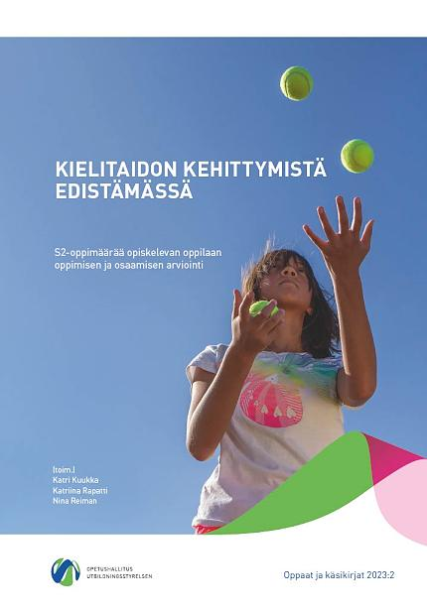
Käsikirjat ja oppaat
Monikieliset oppilaat koulussamme – opas kielitietoisen opetuksen suunnitteluun ja toimintatavoista tiedottamiseen
Monikielisen opetuksen järjestäminen - vuosikello
KIETU- käsikirja, Kielellisesti tuettu opetus Tampereella
Perusopetuksen opas monikielisten oppilaiden perheille
Syvään päähän, survival -pakkaus valmistavan opettajaksi ryhtyvälle
Esiopetuksesta valmistavaan tiedote
Monikielisen oppilaan arviointi ja tuki- diasarja

Slide 12
Vuosisuunnitelma 2023
Strategian painopiste: Yhdenvertaiset yksilöt
Alueellisen yhdenvertaisuuden edistäminen
Jokaisen mahdollisuus harrastuksiin ja elämyksiin
Sosiaalisen turvallisuuden vahvistaminen
Palvelurakenteen ja laadun kehittäminen
S2-opetuksen opetuksen toimivuuden arviointi ja kehittäminen.
Oman äidinkielen opetuksen toimivuuden arviointi ja kehittäminen.
Strategian painopiste: Tekevät yhteisöt
Osallisuuden vahvistaminen
Oppilaiden kielikahvilatoiminnan käynnistäminen kouluilla.
Inkluusio-opetuksen edistäminen mm. inklusiivinen valmistava opetus
Lautakunnan painopiste: Työntekijäkokemuksen vahvistaminen
Vetovoimainen työpaikka
Tutoropettaja -malli tukee opetussuunnitelman toteuttamista sekä työyhteisöjen osaamisen kehittämistä.

Slide 13
Tilastotietoja

Slide 14
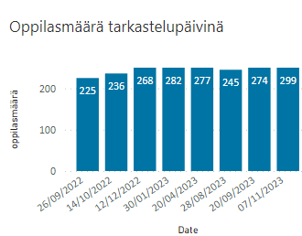
Valmistavan opetuksen oppilasmäärä

Slide 15
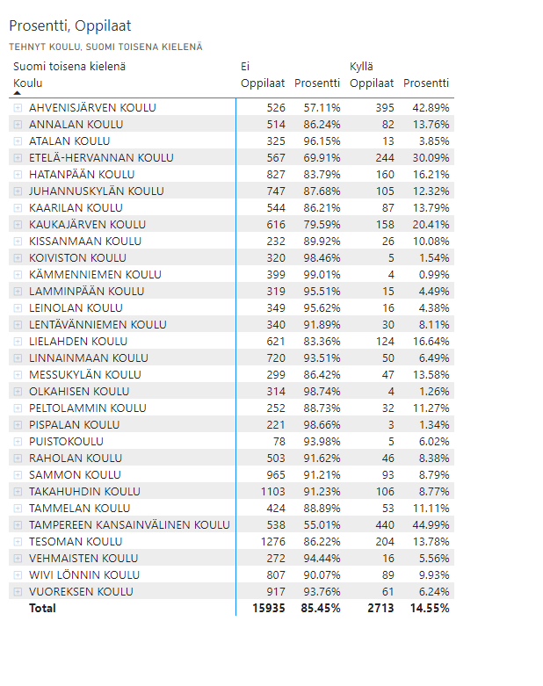
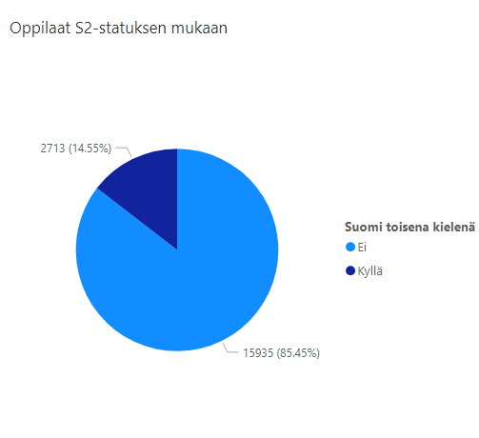
S2- oppilaiden määrä

Slide 16
KIETU- opetus
KIETU-opetusta annetaan lukuvuonna 2023-202 seuraavissa kouluissa:
Etelä-Hervanta (2, joista 1 hankerahalla)
Juhannuskylä (2)
Hatanpää (1)
Ahvenisjärvi (2)
Tesoma (2)
Kaukajärvi (1, hankerahalla)
Tampereen kansainvälinen koulu (1)

Slide 17
Oman äidinkielen opetus
Tampereella oman äidinkielen opetus tarjotaan 35 kielessä perusopetusta täydentävänä opetuksena
2h/vko perusopetuksessa
Kielet: albania, arabia, bengali, bosnia, bulgaria, dari, englanti, espanja, italia, hindi, japani, kiina, kreikka, kurdi, liettua, nepali, pastu, persia, portugali, puola, romania, ranska, saksa, somali, tamil, tagalog, tanska, telugu, thai, tsekki, turkki, ukraina, unkari, urdu ja venäjä

Slide 18
Kolmiportainen tuki

Slide 19
Rahoitus ja resurssit

Slide 20
Hankkeet
Maahanmuuttotaustaisten perusopetuksen oppilaiden opetuskielen taidon ja perustaitojen vahvistamiseksi sekä siirtymien tukemiseksi​
1.8.2022-31.7.2024
Rahoitus: 513 450 € avustus (OPH) & 57 050 € omarahoitus = 570 500 €
Mukana seitsemän koulua
Toimenpiteet:
Maahanmuuttotaustaisten oppilaiden perustaitojen vahvistaminen vuosiluokilla 7–9
Omakielisen tuen kehittäminen
S2- opetuksen kehittäminen
KIE
Kielellisesti moninaisten koulujen kielellinen vastuullisuus -koulutukset

Slide 21
Rahoitus
Opetuksen järjestäjä on oikeutettu erilliseen valtionavustukseen vieraskielisten oppilaiden opetuksessa, jos oppilas on kotouttamisen piirissä (neljä vuotta pakolaisena maahantulosta).
Lisäksi niiden oppilaiden, joiden opiskelun aloittamisesta on kulunut enintään kuusi vuotta, tukiopetuksesta eri oppiaineissa ja S2-opetuksesta voidaan anoa jälkikäteen erillistä valtionavustusta annetun opetuksen perusteella.
Tampereen perusopetuksen maahanmuuttajataustaisten valtionosuus on noin 1,4 M€
Pakolaisten laskennallinen korvaus:
Rahoitus v. 2023 154.000 euroa
Rahoitus v. 2024 330.000 euroa

Slide 22
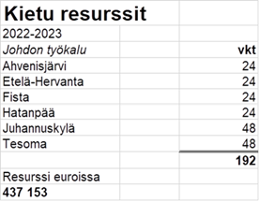
Resurssit
S2- opetukseen on varattu 4,1 M€ (1398 vvkt)
Monikieliseen tukiopetukseen on varattu 110.000 euroa (69 vvkt/ 2622h) yksittäistuntipalkkiolla maksettavat
Kietu- opetukseen 440.000 euroa (192 vvkt)
Omaan äidinkieleen 0,8 M€
Omakieliseen tukeen noin 120.000 euroa (120 vvkt).

Slide 23
Henkilöstö
Valmistavan opettajia
Valmistavan ohjaajia
S2- opettajia
KIETU-opettajia (erityisopettaja) on 11, joista kolme on hankerahalla
Oman äidinkielen opettajia, joista päätoimisia

Slide 24
Laki ja asetus ym. ohjeet
Valtioneuvoston asetusperusopetuslaissa tarkoitetun opetuksen valtakunnallisista tavoitteista ja perusopetuksen tuntijaosta
Opetusministeriön asetus vieraskielisten sekä… 1777/2009 - Säädökset alkuperäisinä - FINLEX ®
oph_suomi_toisena_kielena_esite_210x210_verkko.pdf

Slide 25
Kuva: Saara Kosonen

